Slide 1
第二章
形式语言基本知识

Slide 2
本章要求
主要内容：符号串，文法的概念及分类，语言的定义过程
重点掌握：上下文无关文法、推导、句型、句子、语言，语法树、二义性文法、文法的语言生成过程

Slide 3
问题：
1. 程序语言的定义主要包括哪两个方面？
2. 什么是语言的语法？
3. 什么是语言的语法规则？一般程序语言的语法单位有哪些？
4. 什么是语言的语义？
5. 什么是名字的作用域？说明名字的作用域规则－－“最近嵌套原则”。

Slide 4
6. 什么是名字的左值、右值？
7. 描述程序语言中表达式的形成规则。
8. 什么是符号串的闭包、正则闭包？
9. 什么是文法？什么是上下文无关文法？
10. 什么是终结符号、非终结符号、开始符号、产生式？
11. 描述上下文无关文法的形式定义。
12. 和 两个符号的含义及区别。
13. 和 两个符号的含义及区别。
14. 什么是句型、句子、语言？

Slide 5
15. 什么是句型的最左推导，最右推导？
16. 什么是语法树？
17. 什么是二义性文法？
18. 可否用算法确切地判定一个文法是二义性的？
19. 描述程序设计语言时，对于上下文无关文法有哪些限制？
20. 什么是左线性文法，右线性文法？

Slide 6
2.1 程序语言定义的基本概念

Slide 7
高级程序语言的基本功能和层次结构
程序语言的基本功能：描述数据和对数据的运算。
所谓程序，本质上说是描述一定数据的处理过程。

Slide 8
程序的层次结构
程序
|
子程序或分程序、过程、函数
|
语句
|
表达式
|
数据引用 算符 函数调用

Slide 9
程序语言每个组成成分的逻辑和实现意义
抽象的逻辑的意义
  数学意义
计算机实现的意义
  具体实现

Slide 10
与机器语言或汇编语言比较，高级语言的优点：
  较接近于数学语言和工程语言，比较直观、自然和易于理解;
  便于验证其正确性，易于改错;
  编写效率高;
  易于移植.

Slide 11
语 法
词法规则：单词符号的形成规则。
  单词符号是语言中具有独立意义的最基本结构。一般包括：常数、标识符、基本字、算符、界符等。
  描述工具：有限自动机
语法规则：语法单位的形成规则。
  语法单位通常包括：表达式、语句、分程序、过程、函数、程序等;
  描述工具：上下文无关文法

Slide 12
程序语言的语法描述基础
几个概念:
  考虑一个有穷 字母表∑ 上的字符集，
  其中每一个元素称为一个字符，
  ∑上的字(也叫字符串、符号串) 是指由∑中的字符所构成的一个有穷序列。
  不包含任何字符的序列称为空字，记为ε
  用∑*表示∑上的所有字的全体,包含空字ε
  例如: 设 ∑={a， b}，则 ∑*={ε,a,b,aa,ab,ba,bb,aaa,...}

Slide 13
  符号串的长度 :符号串中符号的个数，例如: 某符号串中有m个符号,则称其长度为m，表示为｜x｜=m，如001110的长度是6。
  空符号串: 即不包含任何符号的符号串，用ε表示，其长度为0， 即｜ε｜=0。

Slide 14
∑*的子集U和V的连接（积）定义为
UV＝{ αβ | α∈U & β∈V }
设：
U＝{ a, aa }
V＝ { b, bb }
那么：
UV= { ab, abb, aab, aabb}

Slide 15
∑*的子集U和V的连接（积）定义为
UV＝{ αβ | α∈U & β∈V }
V自身的 n次积记为
V^{n}=VV…V
规定V⁰={ε}，令
V*=V⁰∪V¹∪V²∪V³∪…
称V*是V的闭包;
记 V＋＝VV* ，称V⁺是V的正规闭包。

Slide 16
设：
U＝{ a, aa }
那么：
U* = { ε , a, aa, aaa, aaaa, …}
U＋ = { a, aa, aaa, aaaa, …}

Slide 17
2.2 上下文无关文法及其语言
文法是描述语言的语法结构的形式规则。
文法是一种工具，它可用于严格定义句子的结构；用有穷的规则刻划无穷的集合。
文法是被用来精确而无歧义地描述语言的句子的构成方式。
文法描述语言的时候不考虑语言的含义。

Slide 18
引 例
He gave me a book.
  <句子> → <主语><谓语><间接宾语><直接宾语>
  <主语> → <代词>
  <谓语> → <动词>
  <间接宾语> → <代词>
  <直接宾语> → <冠词> <名词>
  <代词> → He
  <代词> → me
  <名词> → book
  <冠词> → a
  <动词> → gave

Slide 19
  <句子> → <主语><谓语><间接宾语><直接宾语>
  <主语> → <代词>
  <谓语> → <动词>
  <间接宾语> → <代词>
  <直接宾语> → <冠词> <名词>
  <代词> → He
  <代词> → me
  <名词> → book
  <冠词> → a
  <动词> → gave
<句子>
⇒<主语><谓语><间接宾语><直接宾语>
⇒<代词><谓语><间接宾语><直接宾语>
⇒He <谓语><间接宾语><直接宾语>
⇒He <动词><间接宾语><直接宾语>
⇒He gave <间接宾语><直接宾语>
⇒He gave <代词><直接宾语>
⇒He gave me <直接宾语>
⇒He gave me <冠词><名词>
⇒He gave me a <名词>
⇒He gave me a book

Slide 20
文法的形式定义
由四部分组成：
  终结符号：是组成该语言的最基本的符号，是不可再分的基本符号,如保留字、标识符等。
  非终结符号：规则中用尖括号括起来的符号，表示一些语法成分，可以推导出其他的语法成分,表示一定符号串的集合，是一个类，如表达式。
  开始符号：规则中的一个特殊的非终结符号，语言中的句子都从它开始推导,如程序、句子
  产生式：定义语法成分的规则，其中：

Slide 21
一个文法G抽象地表示为四元组
G=（Vn,Vt,P,S）
  其中Vn表示非终结符号
  Vt表示终结符号，Vn∪Vt=Ｖ(字母表)，Vn∩Vt=φ
  S是开始符号，
  P是产生式，形如：α→β(α∈V⁺且至少含有一个非终结符号，β∈V*)

Slide 22
产生式的形式为：A→ α
右部，可以含有非终结符和终结符
左部符号，非终结符
产生式又称为一条规则。
有时一个产生式不足以描述该语法范畴，就用多个产生式，如算术表达式的描述为：(递归定义)
E → E + E | E * E|i
E → E + E
E → E * E
E → i
相同左部的一个右部又称一个候选式。

Slide 23
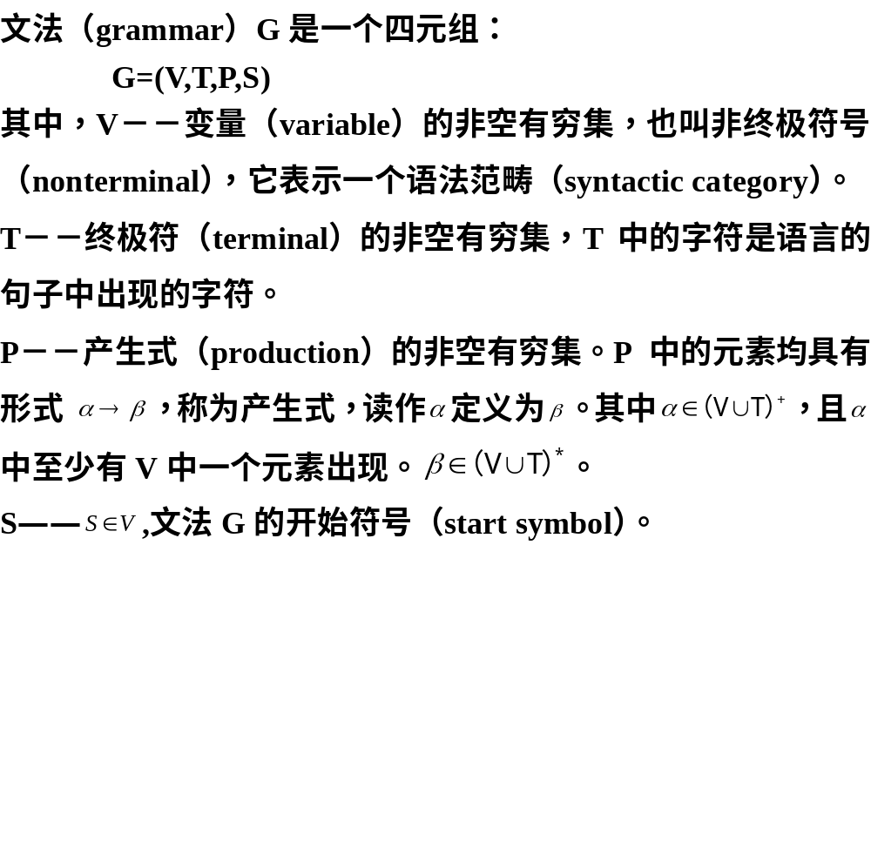
《形式语言与自动机理论》（蒋宗礼等，清华大学出版社）对文法的定义：

Slide 24
上下文无关文法的定义
一个上下文无关文法G是一个四元式
G=(V_{T}，V_{N}，S，P)，其中
  V_{T}：终结符集合(非空)
  V_{N}：非终结符集合(非空)，且V_{T} ∩ V_{N}=∅
  S：文法的开始符号，S∈V_{N}
  P：产生式集合(有限)，每个产生式形式为
    P→α， P∈V_{N}， α ∈ (V_{T} ∪ V_{N})*
  开始符S至少必须在某个产生式的左部出现一次。

Slide 25
  上下文无关文法所定义的语法成分独立于它可能出现的环境，即不考虑上下文。

Slide 26
算术表达式的文法定义
变量是表达式
表达式 + 表达式是表达式
表达式 * 表达式是表达式
(表达式) 是 表达式
E → E + E
E → E * E
E → ( E )
E → i
E → E+E | E*E | (E) | i

Slide 27
上下文无关文法产生句子的方法:从文法的开始符号出发,反复连续使用产生式,对左边的非终结符进行替换和展开
例：表达式定义规则
E → E + E
E → E * E
E → ( E )
E → i
( i+i )
E=>( E ) =>( E+E ) =>( i+E ) =>( i + i )

Slide 28
例，定义只含+，*的算术表达式的文法
G=<{i，+，*，(，)}，{E}，E， P>， 其中，P由下列产生式组成：
  E → i
  E → E+E
  E → E*E
  E → (E)

Slide 29
几点规定：
  “ → ”也可以用“::="表示， 这种表示称为巴科斯范式(BNF)
  P → α₁
    P → α₂ 可缩写为 P → α₁|α₂|…|α_{n}
    …
    P → α_{n}
  其中，“|”读成“或”，称为P的一个候选式。
  表示一个文法时，通常只给出开始符号和产生式，如上例，可表示为：
  G(E)： E → i | E+E | E*E | (E)
例，定义只含+，*的算术表达式的文法
G=<{i，+，*，(，)}，{E}，E， P>， 其中，P由下列产生式组成：
  E → i
  E → E+E
  E → E*E
  E → (E)

Slide 30
定义：称αAβ直接推出αγβ，即
  αAβ⇒αγβ
  仅当A → γ是一个产生式，
  且α， β∈ (V_{T} ∪ V_{N})* 。
如果α₁ ⇒ α₂ ⇒ … ⇒α_{n}，则我们称这个序列是从α₁到α_{n}的一个推导。若存在一个从α₁到α_{n}的推导，则称α₁可以推导出α_{n} 。
对文法G(E)： E → i | E+E | E*E | (E)
  E ⇒ (E) ⇒ (E+E)⇒ (i+E)⇒ (i+i)

Slide 31
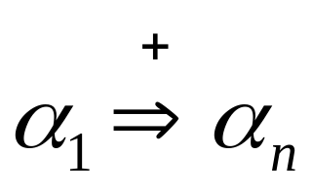
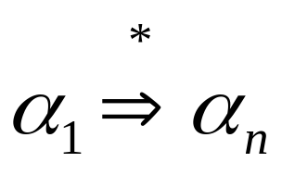
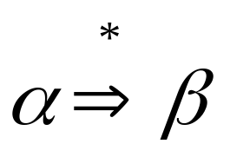
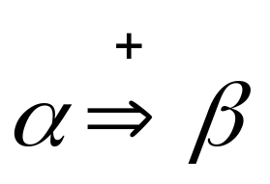
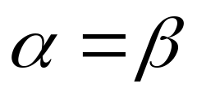
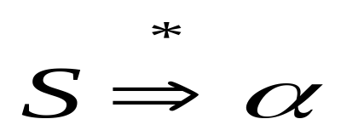
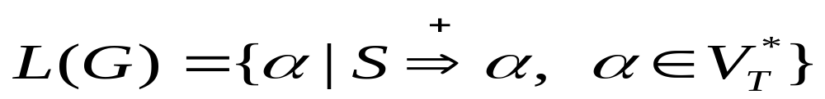
通常，用 表示：从α₁出发，经过一步或若干步，可以推出α_{n}。
用 表示：从α₁出发，经过0步或若干步，可以推出α_{n}。
所以 ： 即 或
定义：假定G是一个文法，S 是它的开始符号。如果 ，则α称是一个句型。仅含终结符号的句型是一个句子。文法G所产生的句子的全体是一个语言，将它记为 L(G)。

Slide 32
文法G所产生的语言定义为：
L(G)={x|S=>x,其中S为文法的开始符号，x∈V_{t}*} 。即: 一个文法G可以推导出的所有句子构成的一个集合, 就确定了一个语言。
*

Slide 33
例2.1 (P30) 考虑文法G1:
它定义了什么语言。
S → bA
A → aA|a
推导过程 ：S=>bA =>ba
S=>bA =>baA=>baa
……………..
S=>bA =>baA=>… =>ba…a
归纳得： L(G1) = {ba^{n} | n≥1}

Slide 34
例2.2(P30) 考虑文法G2:
它定义的语言是：
S → AB
A → aA|a
B → bB|b
L(G2) = {a^{m}b^{n} |m,n≥1}

Slide 35
练习：文法Ｇ＝({A,B,S},{a,b,c},P,S)
S → Ac|aB
A → ab
B → bc
写出Ｌ(G)的全部元素
L(G) = {abc}

Slide 36
例： (i*i+i)是文法
  G(E)： E → i | E+E | E*E | (E)
  的一个句子。
证明：
E ⇒ (E) ⇒ (E+E)⇒ (E*E+E)⇒ (i*E+E)⇒
(i*i+E) ⇒ (i*i+i)
E，(E)，(E*E+E)，…，(i*i+i)是句型。

Slide 37
例：文法G₁(A)：
A → c|Ab
G₁(A)的语言?
L(G₁)={c，cb，cbb，…}
以c开头，后继若干个b

Slide 38
例：文法G₂(S)：
S → AB
A → aA|a
B → bB|b
G₂(S)的语言?
L(G₂)={a^{m}b^{n}|m，n>0}

Slide 39
例：给出产生语言为{a^{n}b^{n}|n≥1}的文法。
G₃(S)：
S → aSb
S → ab

Slide 40
例：给出产生语言为{a^{m}b^{n}|1≤n≤m≤2n}的文法。
G₄(S)：
S → aSb | aaSb
S → ab | aab

Slide 41
思考：构造一个文法G3使得：
L(G3) = {a^{n}b^{n} |n≥1 }
a,b的个数相同,则文法G3为：
S → aSb
S → ab

Slide 42
文法等价：
若文法G1和文法G2所产生的语言相同，即L(G1) = L(G2)，则称文法G1和文法G2等价。

Slide 43
例：有如下两个文法，判断它们是否等价？
  G1=（{S}，{0}，S，{S→0S，S→0}）
  G2=（{S}，{0}，S，{S→S0，S→0}）
对于G1 ：
S⇒0
S⇒0S⇒00
……………
S⇒0S ⇒00S⇒… ⇒000……0
L(G1) = {0^{n} | n≥1}
对于G2：
S⇒S0 ⇒ S00⇒… ⇒000……0
L(G2) = {0^{n} | n≥1}
G1≠G2，但L(G1) = L(G2)，文法G1和G2等价

Slide 44
得到一个语言，是通过利用所有的产生式推导出所有可能的句子，构成一个集合。
但是一个句型到另一个句型(句子)的推导过程不是唯一的。
例3 : G = ({E}, {i, +, *, (, ) } , P , E)
P： E → E + E | E * E | ( E ) | i
表达式 (i+i)*i的推导过程：
(1) E ⇒ E*E ⇒ (E)*E ⇒ (E + E)*E ⇒ (i + E)*E
⇒(i + i)*E ⇒ (i + i)*i
(2) E ⇒ E*E ⇒ E*i ⇒ (E)* i ⇒ (E + E)*i
⇒ (E+ i)*i ⇒(i + i)*i

Slide 45
从一个句型到另一个句型的推导往往不唯一。
E+E⇒i+E⇒i+i E+E⇒E+i⇒i+i
最左推导：任何一步α ⇒ β都是对α中的最左非终结符进行替换。
最右推导：任何一步α ⇒ β都是对α中的最右非终结符进行替换。

Slide 46
在推导之前确定推导的顺序，是对句子进行确定性分析所必须的
最左推导: 在整个推导过程中,任何一步推导α=>β都是对α中最左边的非终结符进行替换。
最右推导:
例3： G = ({E}, {i, +, *, (, ) } , P , E)
P： E → E + E | E * E | ( E ) | i
(i+i)*i的最左推导过程：
E ⇒ E*E ⇒ (E)*E ⇒ (E + E)*E ⇒ (i + E)*E ⇒(i + i)*E ⇒ (i + i)*i
最右推导过程：
E ⇒ E*E ⇒ E*i ⇒ (E + E)*i ⇒ (E+ i)*i ⇒(i + i)*i

Slide 47
2.3 语法树和文法的二义性

Slide 48
语法树
语法树：推导的形式化表示，有助于理解句子语法结构的层次
每个结点都有一个标记，该标记属字母集中的一个符号，根由开始符号Ｓ标记。
当某个非终结符被它的某个候选式所替换时，就产生相应的下一层的结点，候选式中自左至右的每个符号对应一个新的结点，并标记它，画出其与父结点之间的连线。

Slide 49
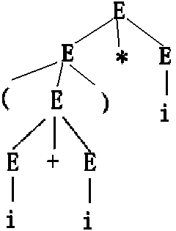
例：对文法G = ({E}, {i, +, *, (, ) } , P , E)
P： E → E + E | E * E | ( E ) | i
句子(i+i)*i 的语法树：
在语法树的推导过程中的任何时刻，没有后代的端末结点自左至右排列起来就是一个句型。
一棵语法树表示了一个句型很多可能的不同推导过程。(包括最左推导和最右推导)。

Slide 50
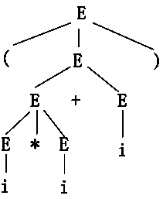
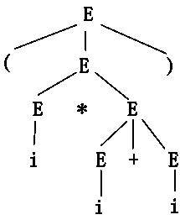
并不是任何情况下一个句型就唯一地对应一棵语法树。
例3： G = ({E}, {i, +, *, (, ) } , P , E)
P： E → E + E | E * E | ( E ) | i
句子 ( i * i + i)的语法树：
(1) E ⇒ (E) ⇒ (E + E) ⇒ (E * E + E) ⇒(i * E + E) ⇒ (i *i + i)
(2) E ⇒ (E) ⇒ (E * E) ⇒ (i*E)⇒ (i * E + E) ⇒ (i * i + E)⇒ (i *i + i)
Notes:
最左推导在语法树中的表现主要是：总是沿最左分支替换到底，再是次左边……

Slide 51
文法的二义性
定义：如果一个文法存在某个句子对应两棵不同的语法树，则说这个文法是二义的 。
对二义文法中的某个句子的分析不是唯一的，因此总是希望文法是无二义的。
但是二义文法有时也是有用的。

Slide 52
2.4 文法的分类
Chomsky于1956年建立形式语言体系，他把文法分成四种类型：0，1，2，3型。
与上下文无关文法一样，它们都由四部分组成，但对产生式的限制有所不同。

Slide 53
0型(短语文法，图灵机)：
  产生式形如： α → β
  其中：α∈ (V_{T} ∪ V_{N})*且至少含有一个非终结符；β∈ (V_{T} ∪ V_{N})*
1型(上下文有关文法，线性界限自动机)：
  产生式形如： α → β
  其中：|α| ≤ |β|，仅 S→ε 例外。

Slide 54
2型(上下文无关文法，非确定下推自动机)：
  产生式形如： A → β
  其中：A∈ V_{N}；β∈ (V_{T} ∪ V_{N})*。
3型(正规文法，有限自动机)：
  产生式形如： A → αB 或 A → α
  其中： α∈ V_{T}*；A，B∈V_{N}
产生式形如： A → Bα 或 A → α
  其中： α∈ V_{T}*；A，B∈V_{N}
  （注意：线性文法中，产生式的右部只有一个非终结符。）
右线性文法
左线性文法

Slide 55
四种类型描述能力比较
0型
1型
2型
3型

Slide 56
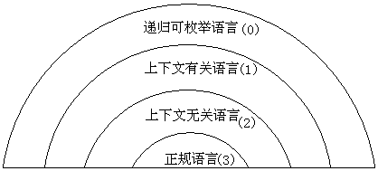
语言的层次
这四种语言可被4种自动机识别：
  0型——图灵机 1型——线性界限自动机
  2型——下推自动机 3型——有穷自动机
从外到内，四种文法对产生式的限制越来越多，语言的描述能力越来越弱

Slide 57
正规文法的描述能力比上下文无关文法的描述能力弱。
正规文法只能用于描述单词的构成。
上下文无关文法有足够的能力描述现今大多数程序设计语言的语法结构。

Slide 58
2.5 类Pascal语言Sample的文法描述

Slide 59
类PASCAL语言Sample，是PASCAL语言的裁减版本，具有一般高级语言的共同特征：
它的字符集包括所有的大小写字母、数字和一些界符；
有多种数据类型：整型、实型、字符型等；
有变量说明和常量说明；
包括顺序、条件和循环三种语句结构。

Slide 60
详细地说，Sample语言包括如下一些语法成分：
1．数据类型：整型、布尔型、实型和字符类型
2．表达式：可进行算术、逻辑表达式的运算
3．说明语句：常量说明、变量说明
4．赋值语句
5．控制语句：If语句、while语句、repeat语句和for循环语句
6．begin …end复合语句
7．程序语句（program）与结束语句(end.)

Slide 61
2.5.1 Sample语言字符集的定义
(1) <字符集> ::= <字母>|<数字>|<界符>
(2) <字母> ::= a|b|c…|z|A|B|C…|Z
(3) <数字> ::= 0|1|2|3…|9
(4) <单界符> ::= +|-|*|/|=|<|>|(|)|:|;|,|'|_|.

Slide 62
2.5.2、 Sample语言词法定义
(1) <单词> ::= <保留字>|<双界符>|<标识符>|<常数>|<单界符>
(2) <保留字> ::= and|begin|bool|char|const|do|else|end|false
|for|if|input|integer|not|or|output|program
|read|real|repeat|then|to|true|until|var|while|write
(3) <双界符> ::= /*|*/|<=|>=|<>|:=
(4) <标识符> ::= <字母>|<标识符><数字>|<标识符><字母>

Slide 63
Sample语言词法定义（续）
(5) <常数> ::= <整数>|<布尔常数>|<字符常数>|<常数标识符>|<实数>
(6) <整数> ::= <数字>|<整数><数字>
(7) <布尔常数> ::= true|false
(8) <字符常数> ::= '除'以外的任意字符串'
(9) <常数标识符> ::= <标识符>
(10) <实数> ::= <整数>.<整数>

Slide 64
2.5.3、 Sample语言数据类型的定义
(1) <简单类型> ::= integer|bool|char|real

Slide 65
2.5.4 Sample语言表达式的定义
(1) <表达式> ::= <算术表达式>|<逻辑表达式>
(2) <算术表达式> ::= <项>±<算术表达式>|±<项>|<项>
(3) <项> ::= <因子>*<项>|<因子>/<项>|<因子>
(4) <因子> ::= <算术量>
(5) <算术量> ::= <标识符>|<整数>
(6) <逻辑表达式> ::= <布尔项> or <逻辑表达式> |<布尔项>

Slide 66
Sample语言表达式的定义（续）
(7) <布尔项> ::= <布尔因子> and <布尔项> |<布尔因子>
(8) <布尔因子> ::= <布尔量> | not<布尔因子>
(9) <布尔量> ::= <逻辑表达式> | <布尔常数>|<标识符>
|<算术表达式><关系符><算术表达式>
(10) <关系符> ::= <|>|<>|<=| >=| =

Slide 67
2.5.5 Sample语言语句的定义
(1) <语句> ::= <说明语句>|<执行语句>
(2) <说明语句> ::= <常量说明><变量说明>
(3) <常量说明> ::= const <常数定义>|ε
(4) <常数定义> ::= 标识符=<常数>,<常数
定义> |标识符=<常数>;
(5) <变量说明> ::= var <变量定义>|ε
(6) <变量定义> ::= <标识符表>:<类型>;
|<标识符表>:<类型>;<变量定义>

Slide 68
Sample语言语句的定义（续）
(7) <标识符表> ::= <标识符>, <标识符表>|<标识符>
(8) <执行语句> ::= <简单句>|<结构句>
(9) <简单句> ::= <赋值句>
(10) <赋值句> ::= <变量>:=<表达式>
(11) <变量> ::= <标识符>
(12) <结构语句> ::= <复合句>|<if语句>|<while语句>
|<for语句>|<repeat语句>
(13) <复合句> ::= begin <语句表> end
(14) <语句表> ::= <执行语句>;<语句表>|<执行语句>

Slide 69
Sample语言语句的定义（续）
(15) <if语句> ::= if <布尔表达式> then <执行语句>
(16) <if语句> ::= if <布尔表达式> then <执行语句>
else <执行语句>
(17) <while语句> ::= while <布尔表达式> do <执行语句>
(18) <for语句> ::= for <标识符>:=<算术表达式> to <算术表达式>
do <执行语句>
(19) <repeat语句> ::= repeat <执行语句> until <布尔表达式>

Slide 70
2.5.6 Sample语言程序定义
(1) <程序> ::= program <标识符>;<分程序>
(2) <分程序> ::= <常量说明><变量说明><复合句>

Slide 71
2.5.7 sample语言源程序举例
程序文件名：Example.src
program example1;
var
a,b,c:integer;
x:char;
begin
if (a+c*3 > b) and (b>3) then c:=3;
x:=2+(3*a)-b*c*8;
for x := 1+2 to 3 do b:=100;
while a>b do c:=5;
repeat a:=10; until a>b;
end.

